Slide 1










‘ ‘ ‘ ‘’ ‘ ‘’ ‘ ‘ ‘’ ‘ ‘’’’’’’’’’’’’’’’’’’’’’’’’’’’’’’’’’’’’’’’’’’’’’’’’’’’’’’’’’’ ‘’’’’’’’ ‘’’’’’
Apartamentos
1/3
A10AP01
A10CH01
A10CA01
Tipos
Histórico de manutenção
Deletar
02/02/2016

Slide 2




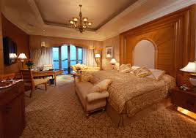

‘ ‘ ‘ ‘’ ‘ ‘’ ‘ ‘ ‘’ ‘ ‘’’’’’’’’’’’’’’’’’’’’’’’’’’’’’’’’’’’’’’’’’’’’’’’’’’’’’’’’’’ ‘’’’’’’’ ‘’’’’’
Apartamentos
Cadastrar
Codigo:
Andar:
Tipo
4
Leitos:
Qtd. Quartos:
Fotos:
Adicionar
Itens Adicionais
Proprietário:
Responsável:
Situação:
Ativo
Manutenção
Inativo
Carácteristicas:
Video

Slide 3
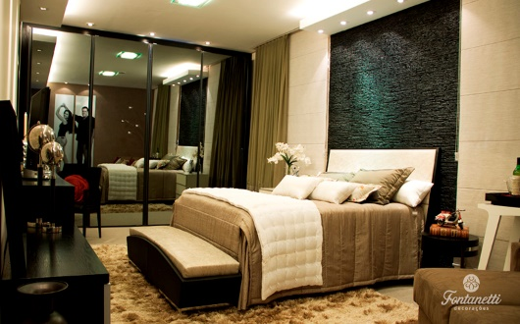
‘ ‘ ‘ ‘’ ‘ ‘’ ‘ ‘ ‘’ ‘ ‘’’’’’’’’’’’’’’’’’’’’’’’’’’’’’’’’’’’’’’’’’’’’’’’’’’’’’’’’’’ ‘’’’’’’’ ‘’’’’’
Apartamentos
Cadastrar
Codigo:
Tipo
Andar:
4
Leitos:
Qtd. Quartos:
Fotos:
Adicionar
Itens Adicionais
Proprietário:
Responsável:
Situação:
Ativo
Manutenção
Inativo
Carácteristicas:
Video
Remover

Slide 4

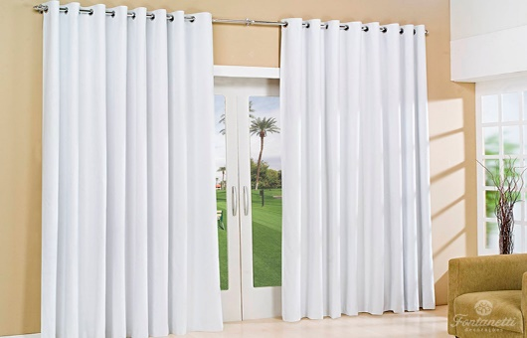
‘ ‘ ‘ ‘’ ‘ ‘’ ‘ ‘ ‘’ ‘ ‘’’’’’’’’’’’’’’’’’’’’’’’’’’’’’’’’’’’’’’’’’’’’’’’’’’’’’’’’’’ ‘’’’’’’’ ‘’’’’’
Apartamentos
Editar
Codigo:
A10EU01
Tipo
Andar:
4
Leitos:
4
Fotos:
Adicionar
Itens Adicionais
Qtd. Quartos:
1
Proprietário:
Antonio Carlos
Responsável:
Juliana Santos
Situação:
Ativo
Manutenção
Inativo
Carácteristicas:
Remover
Carácteristicas:
Video
1 Cama de casal + 2 camas de solteiro + TV a Cabo. Com uma Bela vista para a Praia.
Remover

Slide 5
‘ ‘ ‘ ‘’ ‘ ‘’ ‘ ‘ ‘’ ‘ ‘’’’’’’’’’’’’’’’’’’’’’’’’’’’’’’’’’’’’’’’’’’’’’’’’’’’’’’’’’’ ‘’’’’’’’ ‘’’’’’
Apartamentos
Editar
Codigo:
A10EU01
Tipo
Andar:
4
Leitos:
4
Qtd. Quartos:
Fotos:
Adicionar
Itens Adicionais
1
Proprietário:
Antonio Carlos
Responsável:
Juliana Santos
Situação:
Ativo
Manutenção
Inativo
Carácteristicas:
Video
Remover
1 Cama de casal + 2 camas de solteiro + TV a Cabo. Com uma Bela vista para a Praia.
Remover

Slide 6
‘ ‘ ‘ ‘’ ‘ ‘’ ‘ ‘ ‘’ ‘ ‘’’’’’’’’’’’’’’’’’’’’’’’’’’’’’’’’’’’’’’’’’’’’’’’’’’’’’’’’’’ ‘’’’’’’’ ‘’’’’’
Apartamentos
Editar
Codigo:
A10EU01
Andar:
4
Tipo
Leitos:
4
Fotos:
Adicionar
Itens Adicionais
Qtd. Quartos:
1
Proprietário:
Antonio Carlos
Responsável:
Juliana Santos
Situação:
Ativo
Manutenção
Inativo
Remover
Carácteristicas:
Video
1 Cama de casal + 2 camas de solteiro + TV a Cabo. Com uma Bela vista para a Praia.
Remover

Slide 7
‘ ‘ ‘ ‘’ ‘ ‘’ ‘ ‘ ‘’ ‘ ‘’’’’’’’’’’’’’’’’’’’’’’’’’’’’’’’’’’’’’’’’’’’’’’’’’’’’’’’’’’ ‘’’’’’’’ ‘’’’’’
Apartamentos
Historico
Codigo | Inicio | Termino
1 | 01-01-2016 | 05-01-2016
2 | 02-03-2016 | 30-03-2016
2 | 14-06-2016 | 20-06-2016
4 | 12-12-2016 | 05-01-2017
Voltar

Slide 8
‘ ‘ ‘ ‘’ ‘ ‘’ ‘ ‘ ‘’ ‘ ‘’’’’’’’’’’’’’’’’’’’’’’’’’’’’’’’’’’’’’’’’’’’’’’’’’’’’’’’’’’ ‘’’’’’’’ ‘’’’’’
Apartamentos
1/3
A10AP01
A10CH01
A10CA01
Tipos
Histórico de manutenção
Deletar
02/02/2016
Tem certeza que deseja remover o apartamento?
Sim
Não

Slide 9
‘ ‘ ‘ ‘’ ‘ ‘’ ‘ ‘ ‘’ ‘ ‘’’’’’’’’’’’’’’’’’’’’’’’’’’’’’’’’’’’’’’’’’’’’’’’’’’’’’’’’’’ ‘’’’’’’’ ‘’’’’’
Apartamentos
1/3
A10AP01
A10CH01
Tipos
02/02/2016

